Slide 1
Ceacht a hAon Cuid a Dó
Sláinteachas bia – cén fáth?

Slide 2

Pléigh
Conas a théann baictéir agus víris isteach inár mbia?
Notes:
Conas a théann baictéir agus víris isteach inár mbia?
Maireann baictéir ar bhianna a ithimid amhail feoil, éineoil agus éisc agus is féidir iad a fháil i mbainne amh, uisce agus ar ghlasraí amha chomh maith.
Tagann an chuid is mó de na pataiginí a ionghabhaimid ó bhia, lena n-áirítear ainmhithe, éineoil, glasraí, uisce, sliogéisc agus bainne amh.

Slide 3
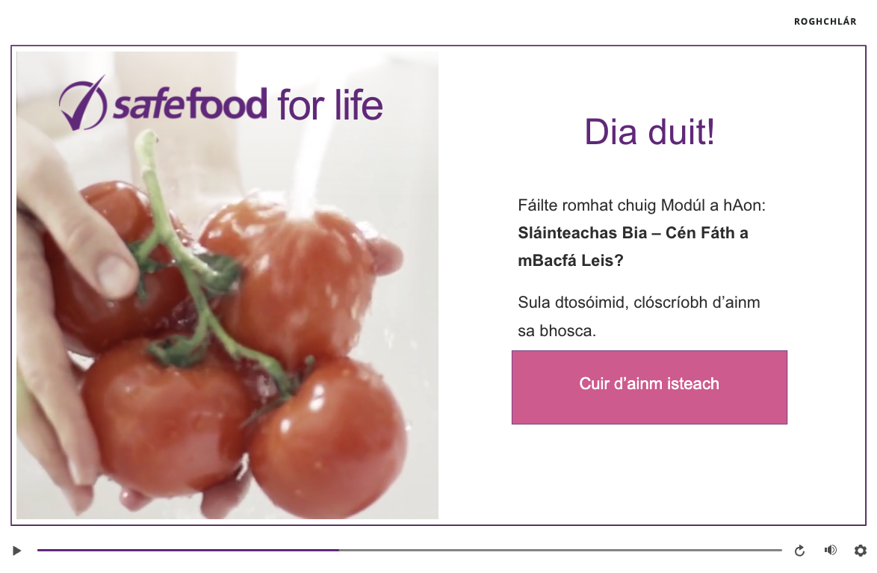
Modúl ríomhfhoghlama

Slide 4
Tasc sa rang
Cum abairt ghreannmhar ghairid agus ceannlitreacha na bhfocal sa liosta á n-úsáid. Mar shampla, maidir leis na cúiseanna le nimhiú bia (Baictéir, Víris, Éilleáin cheimiceacha, Miotail agus Nimheanna), cum abairt ghearr ina dtosaíonn na focail le B, V, É, M, N.

Slide 5
Tasc obair bhaile
Aimsigh sampla ar líne de thruailliú fisiceach bia.
  Conas a tharla an truailliú fisiceach?
  Cén toradh a bhí air?
  Conas a d’fhéadfaí é a sheachaint?

